Slide 1
Pressefrühstück vom 16.6.2012* Herzlich willkommen in Willisau!
Wer ist Competec
Das neue Logistikzentrum
Die Eröffnungs-Events
*Präsentation aktualisiert am 21.06.2012

Slide 2
Wer ist Competec?

Slide 3
Die Competec-Gruppe auf einen Blick
400 Arbeitsplätze, davon 35 Lehrlinge
CHF 370 Mio. Umsatz (Geschäftsjahr 2011)
150’000 Privat- und Geschäftskunden
6000 aktive Händler/Wiederverkäufer
Eigene, preisgekrönte PC-Produktion
Verkaufsberatung im Showroom, via Telefon (D/F/I/E), E-Mail, Twitter und Facebook
E-Commerce als strategischer Vertriebszweig
Über 40’000 Produkte von über 700 Herstellern ab Lager

Slide 4
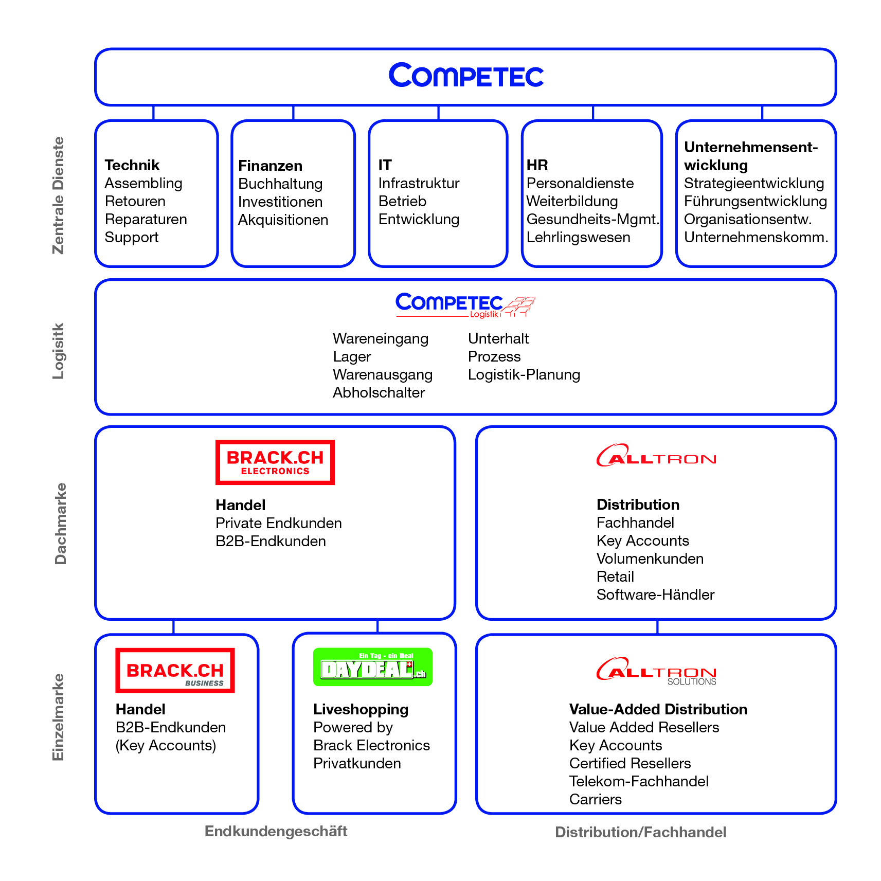
Organisation

Slide 5
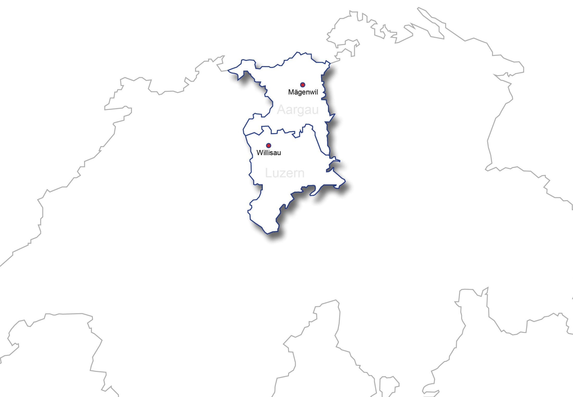
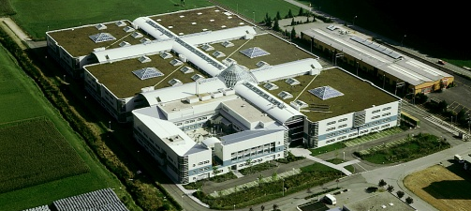
Standorte
Hauptsitz Gewerbepark Mägenwil
Verkauf, Showroom, Abholschalter,
Support/Technik, Buchhaltung,
Personal, IT, Marketing
Logistikzentrum Willisau
Lager, Abholschalter (geplant)

Slide 6
Roland Brack: Anfänge
1995 Ersten Mitarbeiter eingestellt
1996 Studienabschluss und offizieller Start in Mägenwil mit 3 Mitarbeitern auf 100 m²
1993–1996 Studium der Elektrotechnik, HTL Windisch (gehört heute zur FHNW)
1994 Roland Brack gründet nebst Studium Brack Consulting Computersysteme
1989–1993 Lehre als Elektromechaniker

Slide 7
Firmengeschichte
1994
1998
2002
2006
2007
2008
2009
2011
2012
2003
Gründung
Brack Consulting
Onlineshop brack.ch
Resellershops
Einkaufsbüro Taiwan
Umwandlung in
Brack Electronics AG
Übernahme COS Distribution AG
und Umbenennung in Alltron AG
Übernahme der Wyscha Computer AG
Übernahme der Phonet Suisse SA
Gründung Competec Holding AG
Start von DayDeal.ch
Fusion von Trade Up Distribution AG, Wyscha Computer AG und Phonet Suisse SA mit der Alltron AG
Logistikzentrum Willisau

Slide 8
Personal- und Umsatzentwicklung

Slide 9
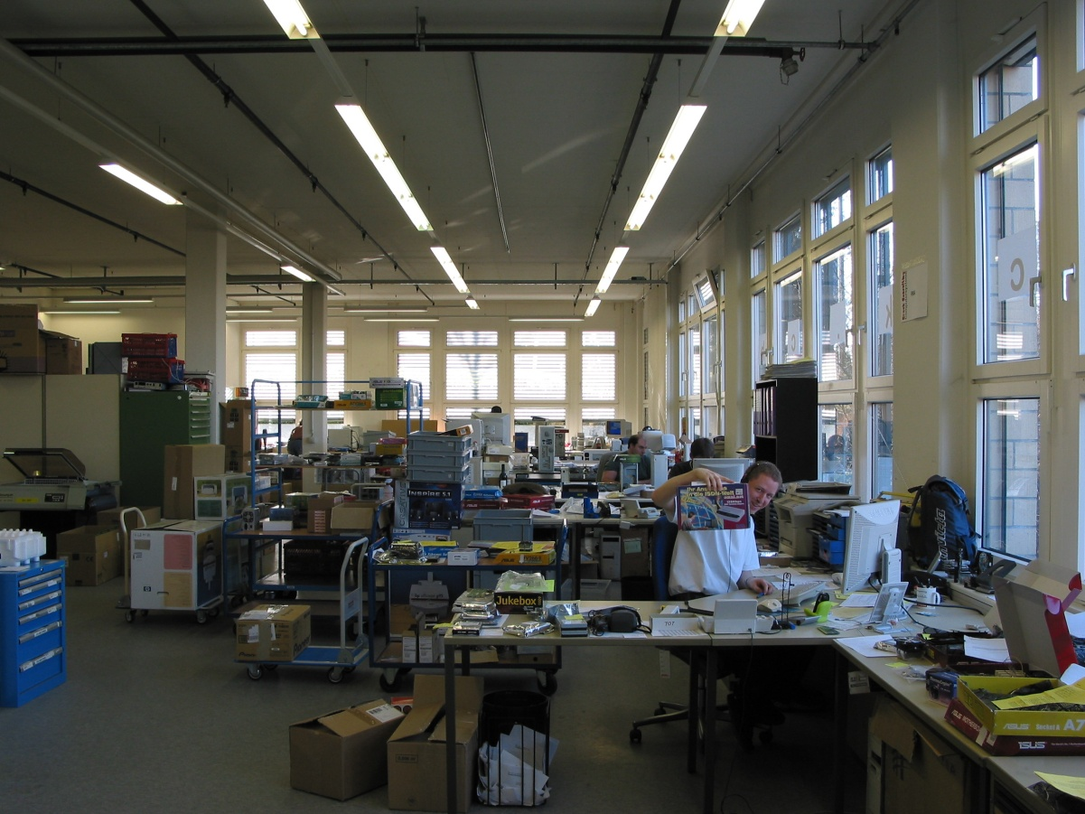
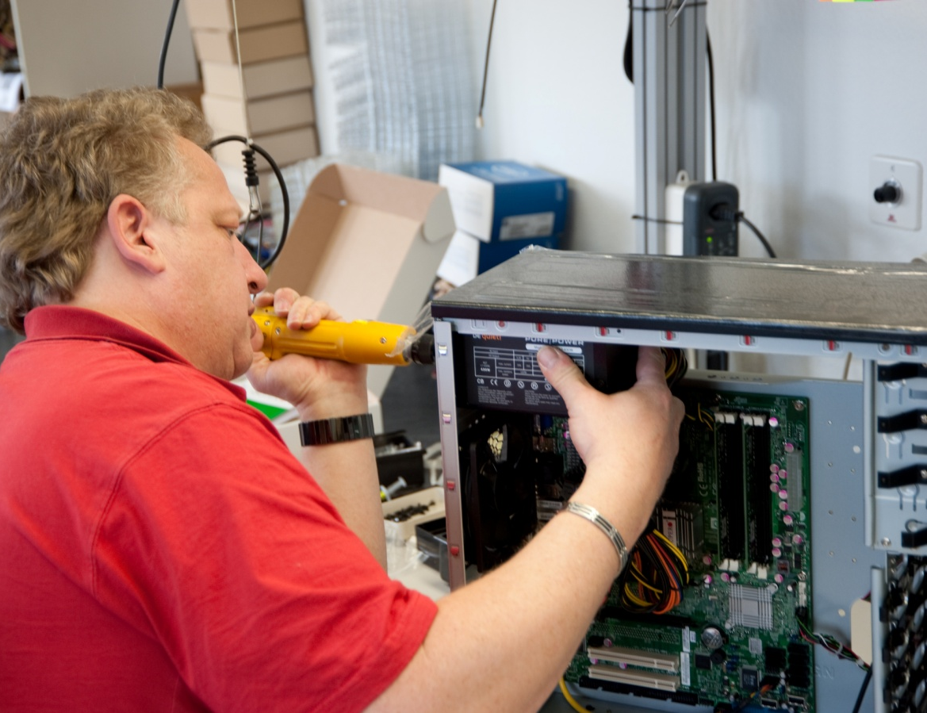
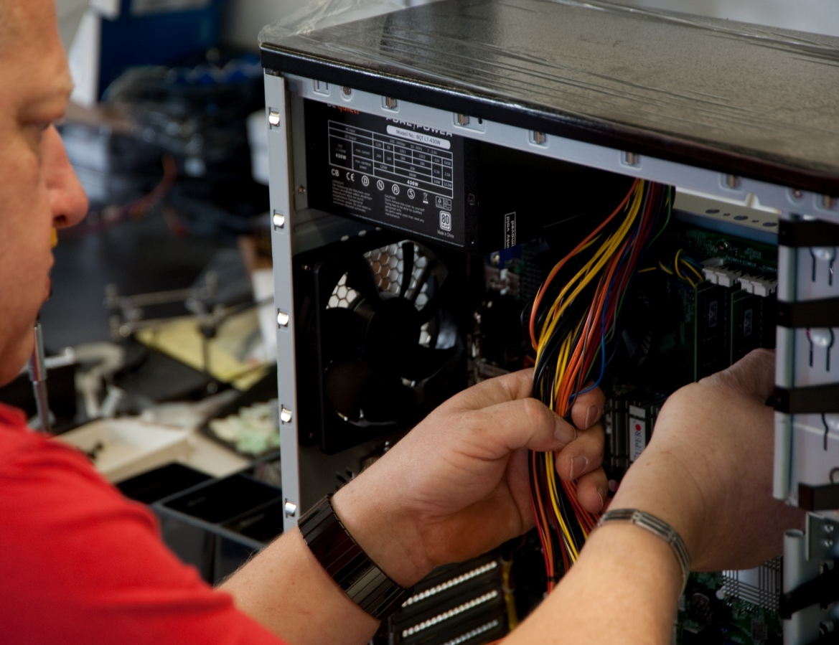
Unsere Dienstleistungen
Produkte
40‘000 verschiedene Produkte, davon über 90 Prozent an Lager
Von uns importierte Artikel, die wir auf dem Schweizer Markt verfügbar machen
Beratung, Support und Technik
Support per E-Mail, Telefon und Social Media
PC-Reparaturen
Assembling/PC-Montage
Datenrettung, -Umzug und –Migration
Online überprüfbarer Reparaturstatus
Modifikationen, Aufrüstungen, Optimierungen
Schulungen/Zertifizierungen

Slide 10
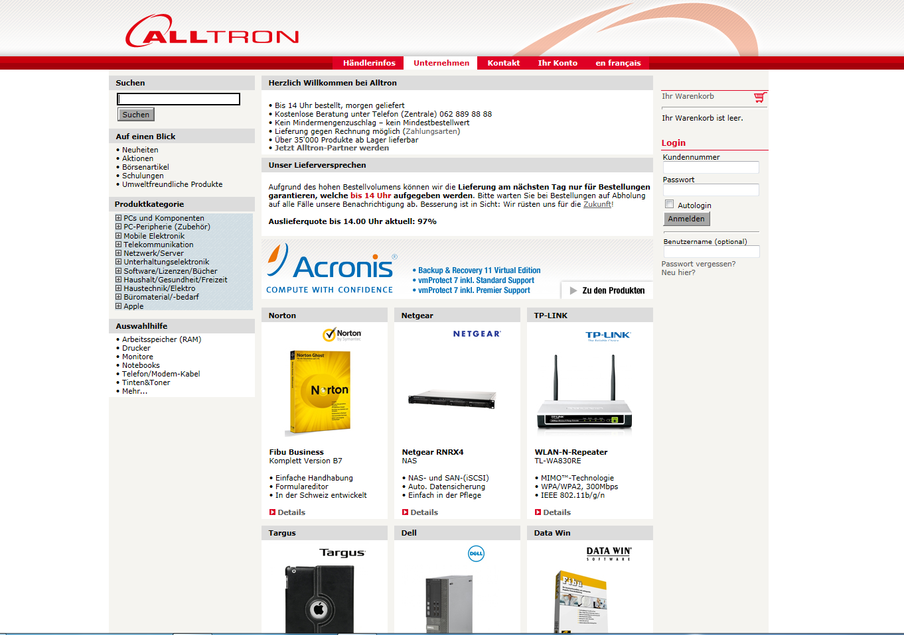
Alltron AG
Elektronikdistributor
Beliefert ausschliesslich
Wiederverkäufer
Regelmässige Vertriebs- und Produkt- Schulungen
Einzel- bis Volumengeschäft
Exklusive Produkte für den Handel

Slide 11
Kundensegmente
E-Tail
Onliner, Pure Player
VAR
Installateure, Integratoren, Dienstleister
Retail
Ladengeschäfte, Flächenmärkte
aus 4 verschiedenen Industrien -> IT, CE, TelCo, Elektro

Slide 12
Produktsortimente
IT
Communication
Entertainment
Home Automation
Umsatz 75%
DB 71%
Umsatz 7%
DB 10%
Umsatz 15%
DB 12%
Umsatz 3%
DB 6%

Slide 13
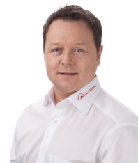
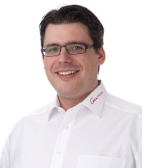
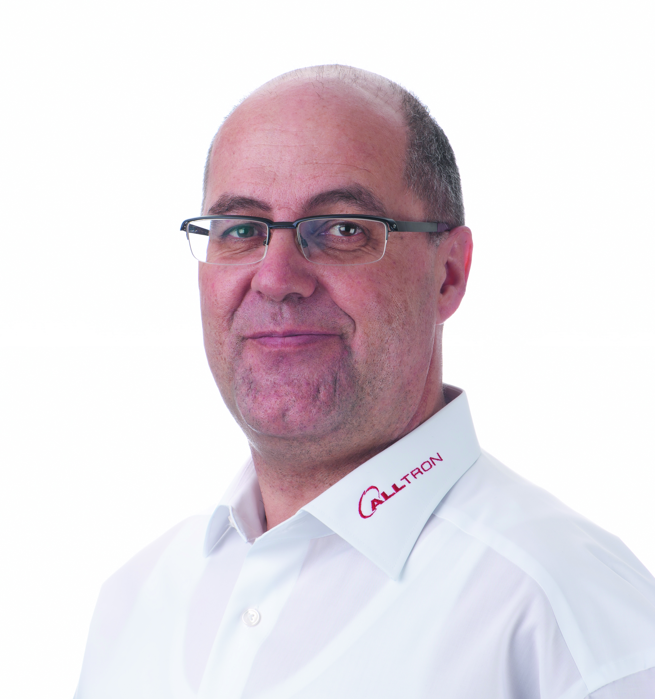
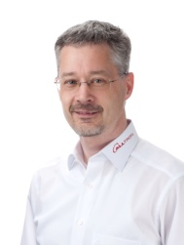
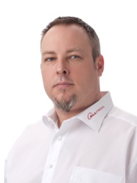
Alltron AG – Geschäftsleitung
Tom Brunner Geschäftsführer
Philipp Maurer Leiter Alltron Solutions
Guido Portmann Leiter Einkauf IT
Sascha Kappeler Leiter Verkauf
Joerg Schwenk Leiter Marketing

Slide 14
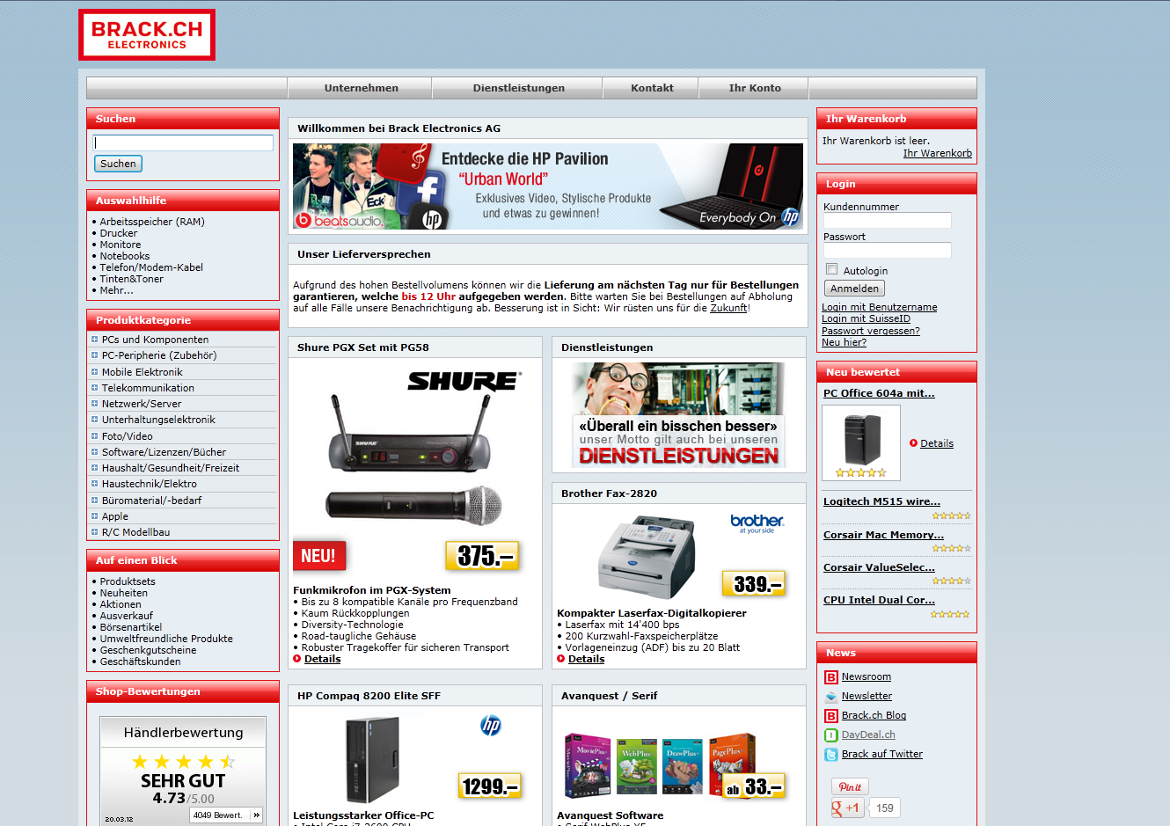
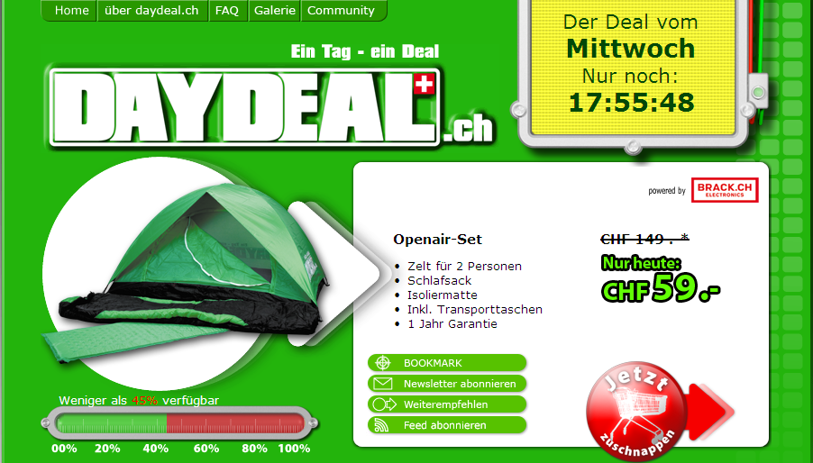
Brack Electronics AG
Beliefert Privat- und Geschäftskunden
Next-Day-Lieferung
Telefonische Beratung und Support
vor und nach dem Kauf
Betreibt seit 2009 zusätzlich das
Liveshopping-Portal DayDeal.ch

Slide 15
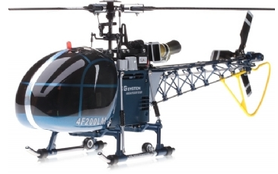
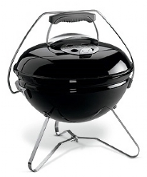
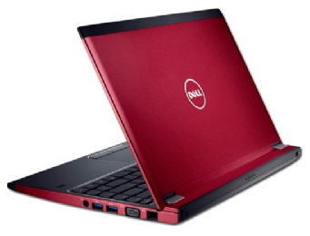
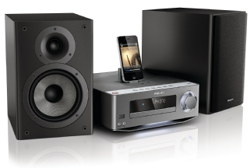
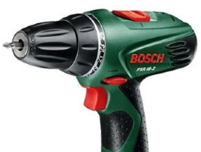
Sortimentsausrichtung
IT-Hard- und Software
Unterhaltungs- elektronik und Mobile
Heim, Hobby
und Freizeit

Slide 16
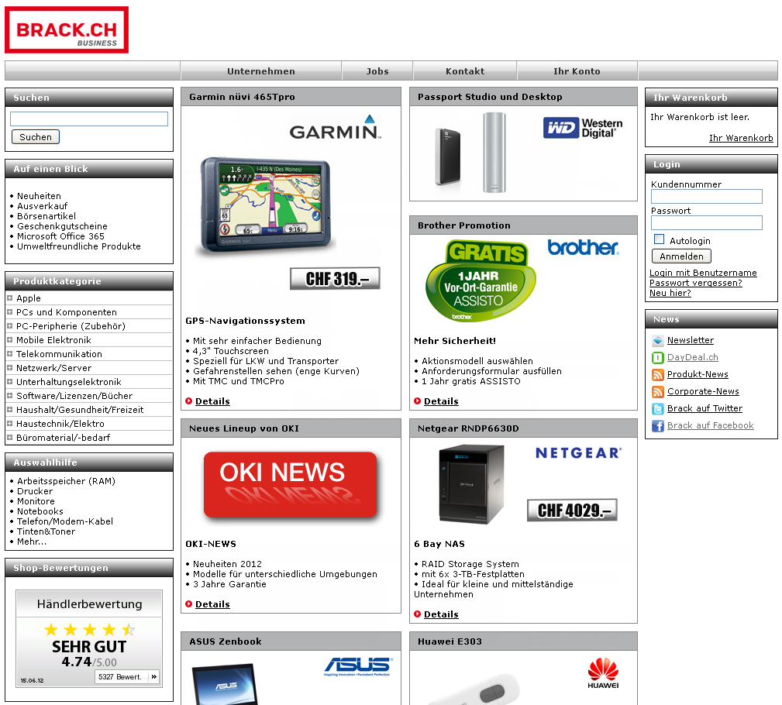
Brack Business
Persönliche Beratung & Betreuung von Geschäftskunden
Projektlösungen
Logistische Dienstleistungen
Mitarbeitershops
Zertifizierungen von führenden Herstellern

Slide 17
Brack Electronics AG – Geschäftsleitung
 | Malte Polzin Geschäftsführer
 | Rolf Geisser Leiter E-Commerce
 | Martin Schlegel Leiter Einkauf
 | Andy Huber Leiter Brack Business
 | Marc Werlen Leiter Marketing

Slide 18
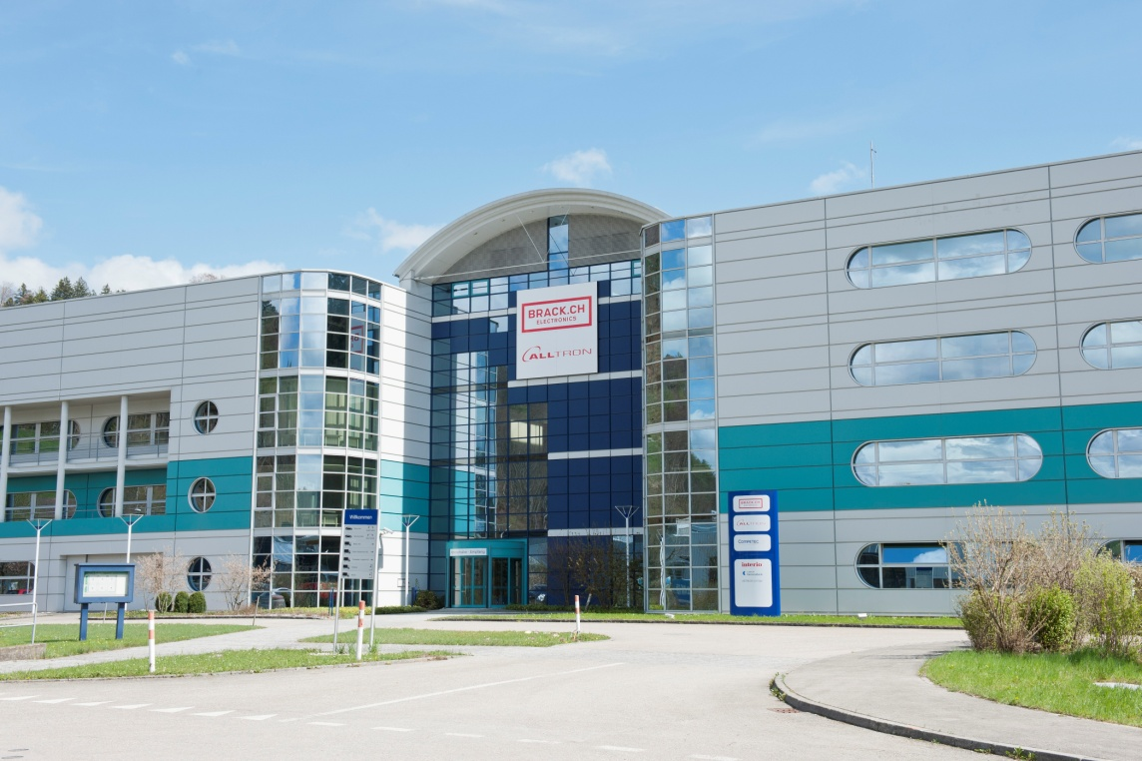
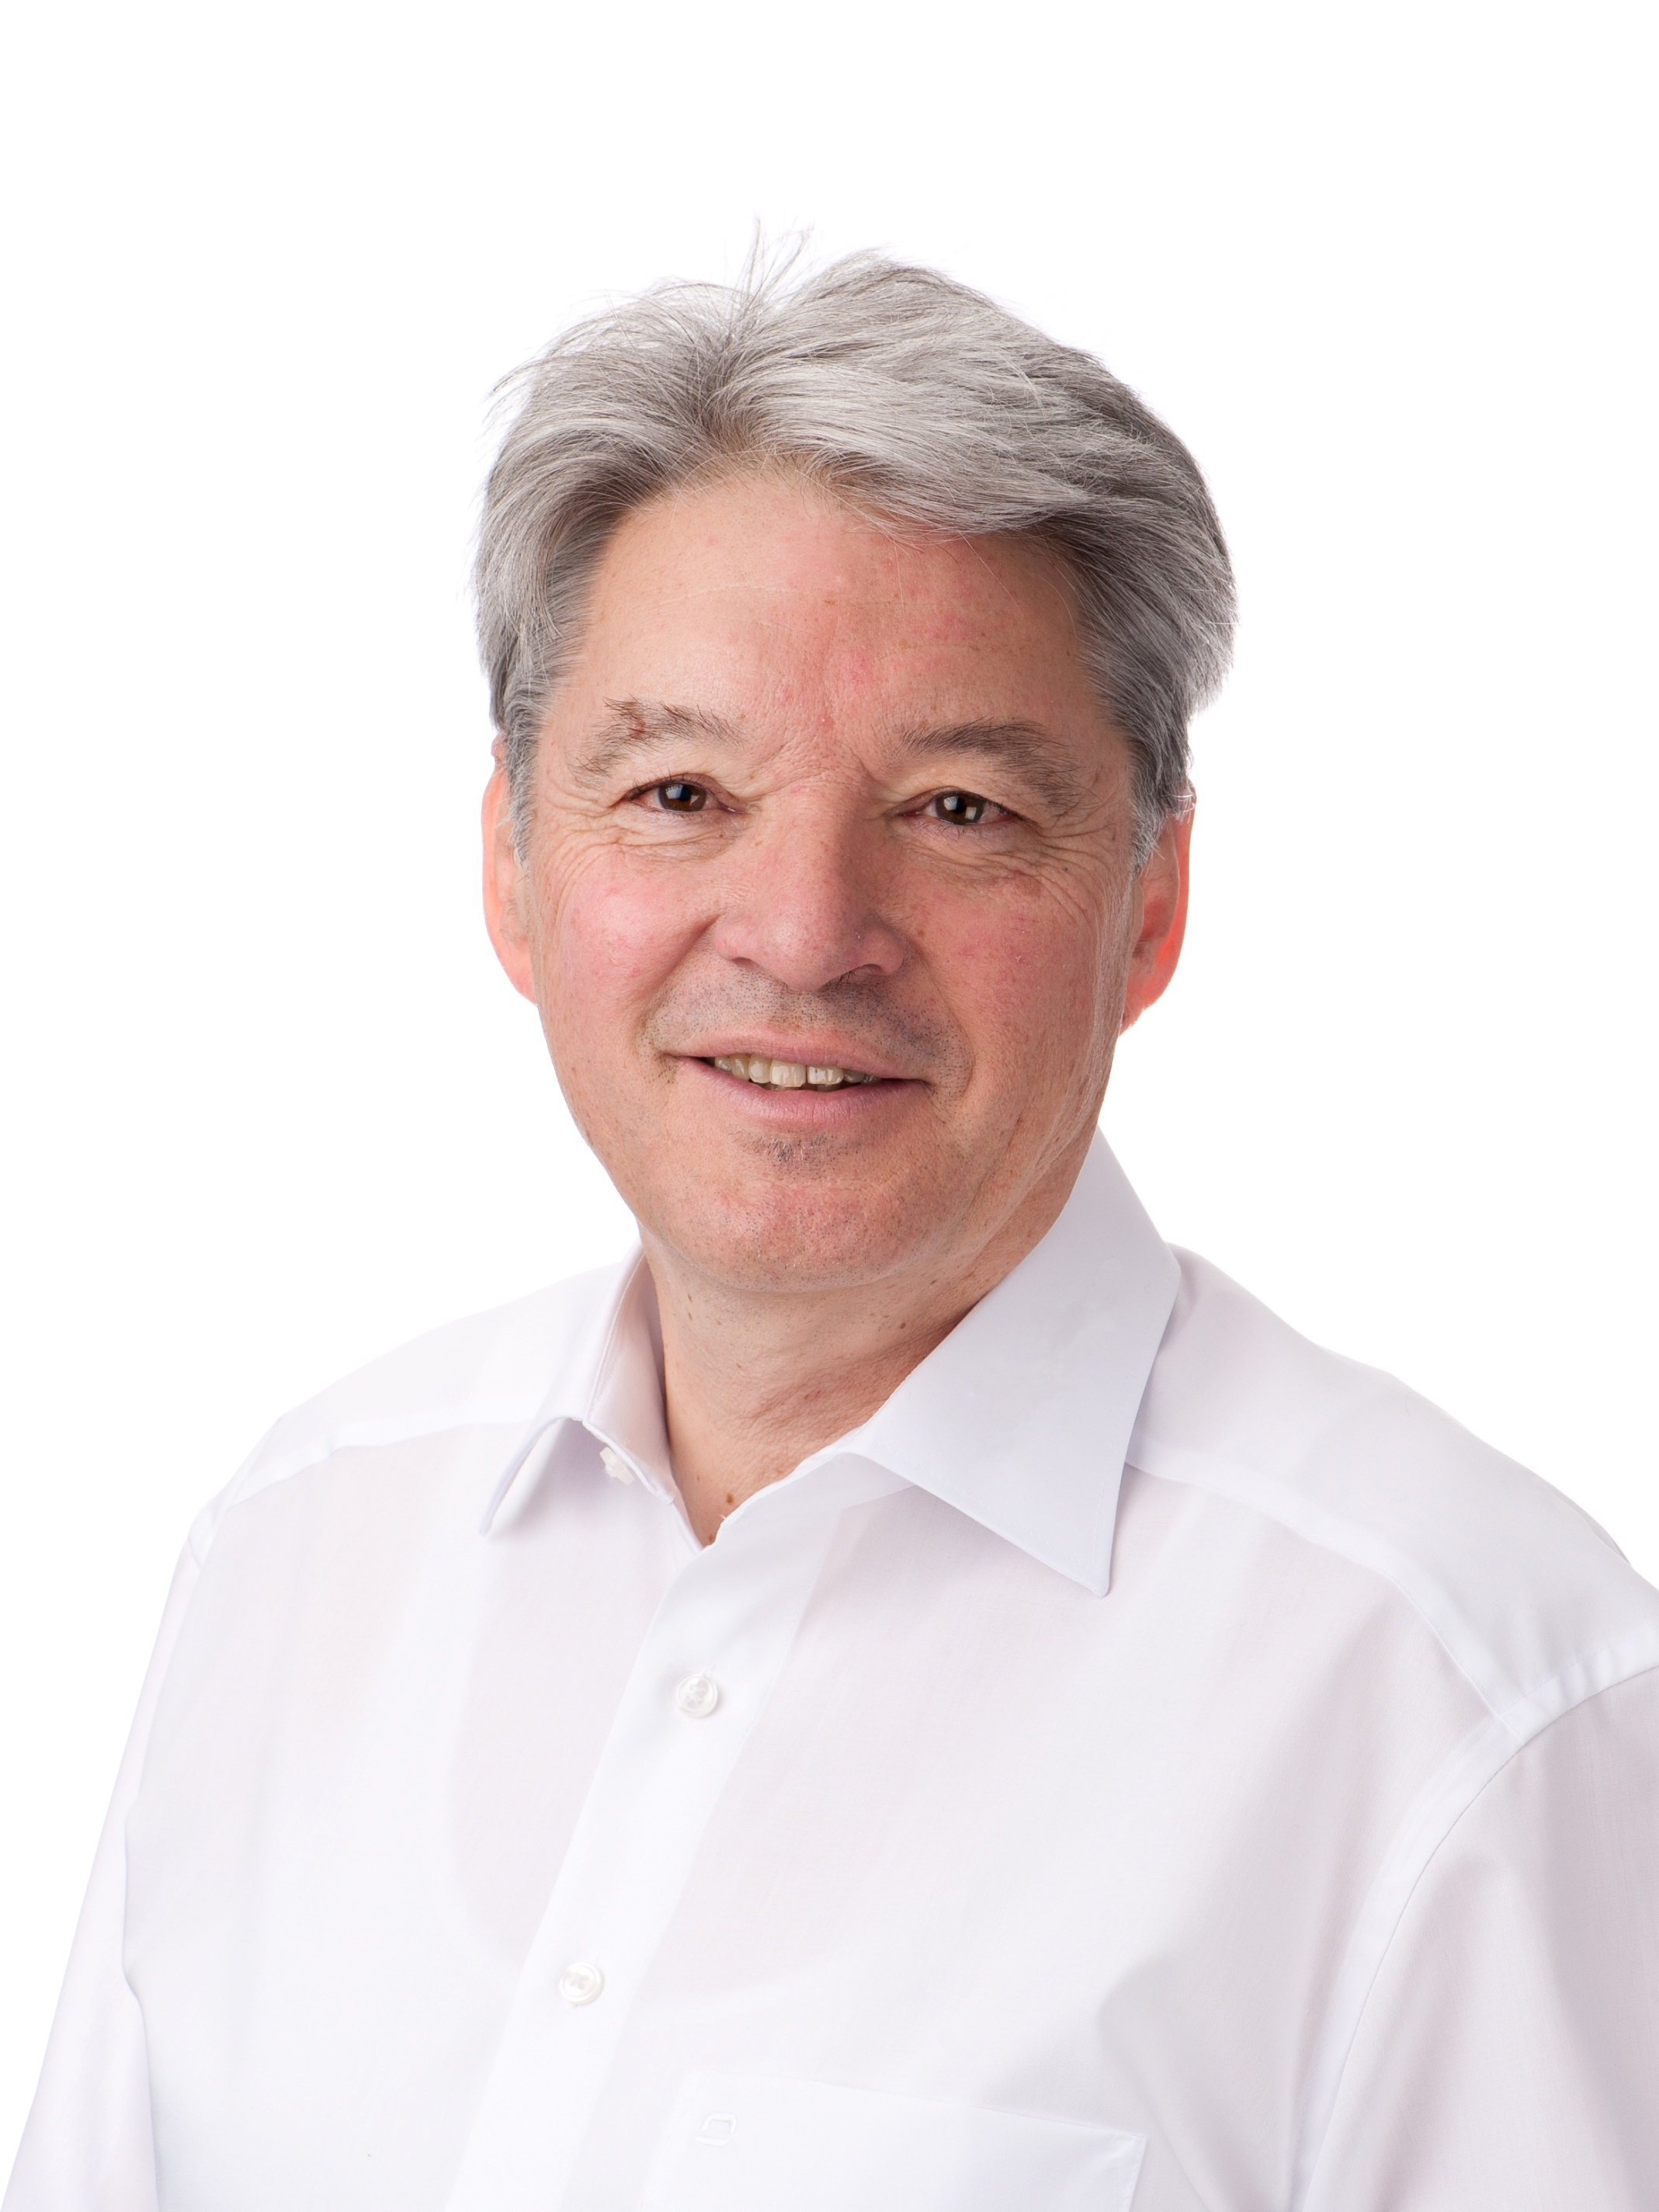
Competec Logistik AG
Logistikdienstleister der Competec-Gruppe mit Sitz in Willisau
Über 650‘000 Pakete pro Jahr
Über 100 Mitarbeiter
Next-Day-Lieferung
Versand im Namen unserer Händler
Klimaneutraler Paketversand
René Fellmann
CEO

Slide 19
Engagement
Innovationsförderung
Neue Produkte und kreative Problemlösungen sind fördernswert
Berufsbildung
Qualifizierte Berufsleute bilden die Grundlage für ein erfolgreiches Geschäft
Sportförderung
Unsere Ausbildung bietet jungen Talenten genügend Raum für eine Karriere im Leistungssport
Gesundheitsförderung
Wir motivieren unsere Mitarbeiter zu einem Lebensstil, der gesunde Ernährung, viel Bewegung und ein ausgewogenes Mass zwischen Arbeit und Entspannung fördert
Nachhaltigkeit
Bei allem, was wir tun, wollen wir unserer Umwelt Sorge tragen

Slide 20
Lehrbetrieb Competec
35 Lehrlinge
Unsere Lehrberufe: Mediamatiker EFZ Informatiker (Supporter) EFZ Informatiker (Applikationsentw.) EFZ Logistiker (Lager) EFZ
Als leistungssportfreundlicher Lehrbetrieb von Swiss Olympic ausgezeichnet
Verbundpartner von
Berufsbildungplus.ch

Slide 21
Umweltverantwortung
CO₂ -Bilanz verbessern
Entsorgung und Verkehr optimieren
Hersteller einbinden
Mitarbeiter sensibilisieren
Vorreiter im EDV-Versandhandel
(CO₂ -neutraler Versand seit 04/09)
100% „Flussperle“-Naturstrom
der AEW Energie AG
Notes:
Hersteller: Labels etc.
MA sensibilisieren: Car Sharing, Mobility Jackpot

Slide 22
Das neue Logistikzentrum

Slide 23
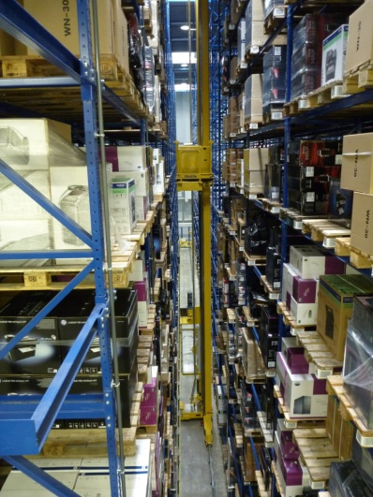
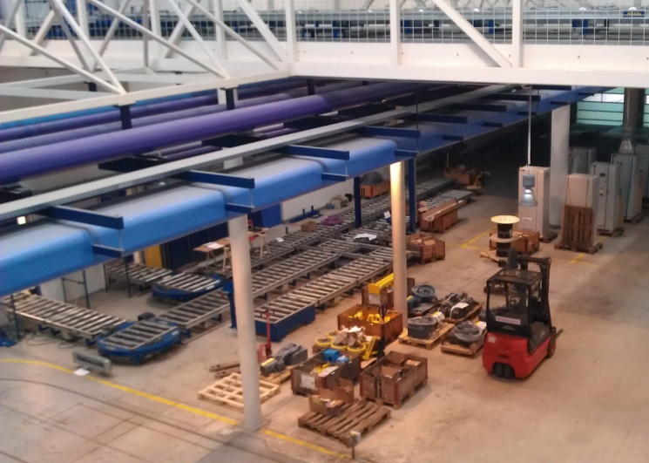
Neues Logistikzentrum Willisau
Beweggründe Akuter Platzmangel in Mägenwil Neubau wäre zu lange gegangen Reduktion der Komplexität
Umnutzung Ehem. LEGO-Produktionsstandort Erworben Jan. 2011 durch Competec September :Beginn Umbau Mitarbeiterschulungen Lagerverwaltungs-Software Februar : Beginn Umzug April: Inbetriebnahme Gewerke
Aktueller Stand Umzug vollständig abgeschlossen Optimierung der Anlagenleistung Stabilisierung der Lieferquote

Slide 24
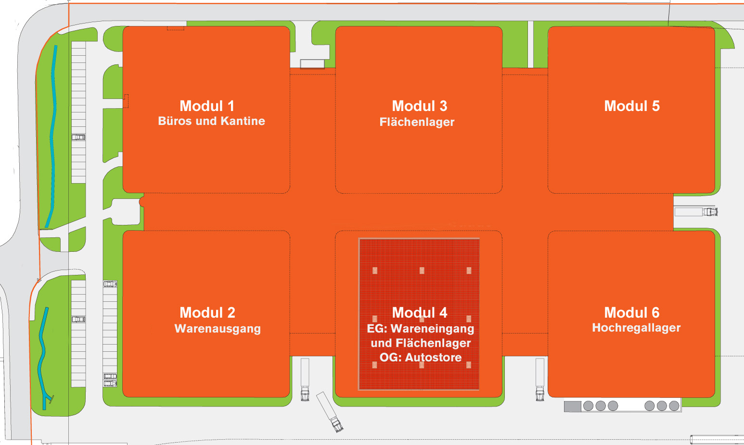
Lageplan

Slide 25
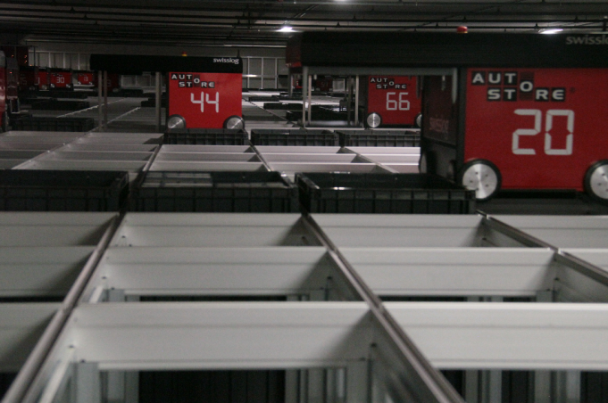
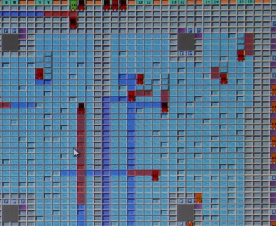
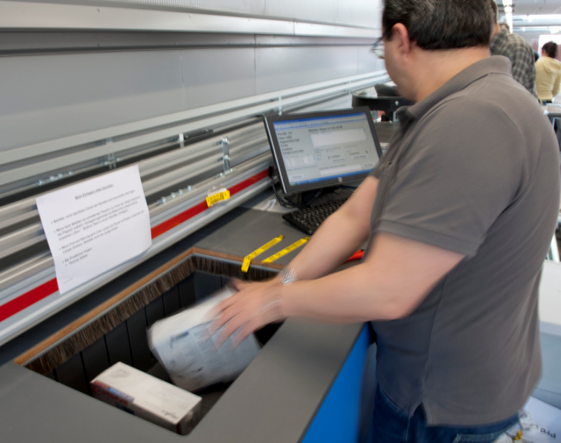
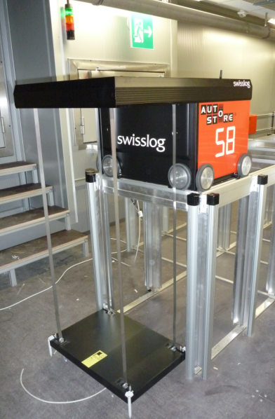
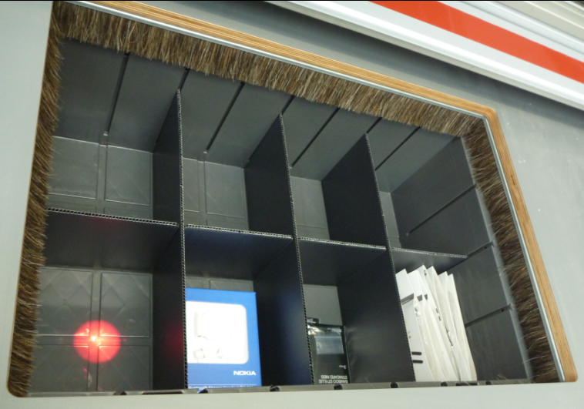
Autostore
46×37 m Grundfläche
70 Roboter
Zum Start 62‘000 Behälter (max. 86’500)
25 Ports zum Ein-/Auslagern
Kompaktes Lagersystem
Ausbaubar
Kommissionieren von Kleinteilen bis 40×60 cm Grösse
Sauerstoffreduzierte Atmosphäre reduziert Brandrisiko

Slide 26
Automatisches Hochregallager
13 Gassen, je 21 m hoch
4 Regalbediengeräte
Ein Regalbediengerät wiegt ca. 8000 kg
Platz für 15’000 Paletten
modernisiert 2011 (Steuerung, Sensorik, Motoren, Sicherheitsausrüstung)
Nachschublager für Reservebestände
Lagert automatisch Artikel aus, die dann im Flächenlager oder in der AutoStore-Anlage aufgefüllt werden

Slide 27
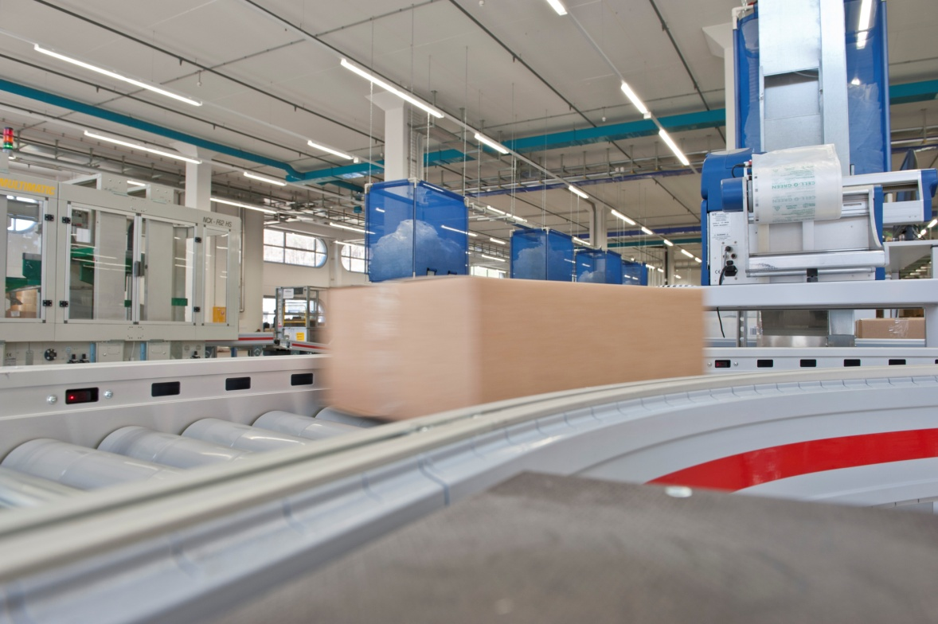
Warenausgang
Ca. 500 m Fördertechnik
35 Weichen
7 Sortierrutschen
Fördern der Ware ab Autostore zu den Packplätzen, dem Sammelplatz und in den Warenausgang
Automatische Verpackungslinie: Kartonaufrichter, Höhenreduzierer, Verdeckler

Slide 28
Eröffnungsevents

Slide 29
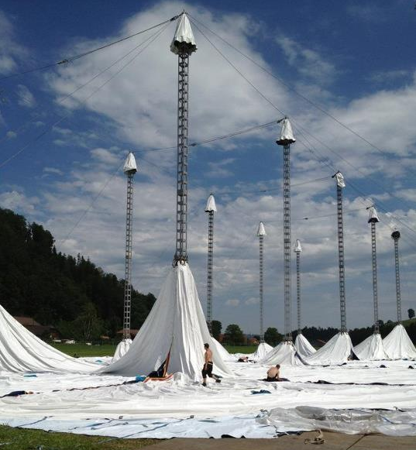
Events
13. Juni – Alltron-Partnerevent für Schweizer Fachhandel
ca. 1200 Besucher
14. Juni – Brack-Business-Kundenevent für Unternehmenskunden
ca. 500 Besucher
16. Juni – Brack Electronics‘ Tag der offenen Tür für die ganze Bevölkerung ca. 8000–10‘000 Besucher
Swiss Music Night Willisau powered by Brack.ch

Slide 30
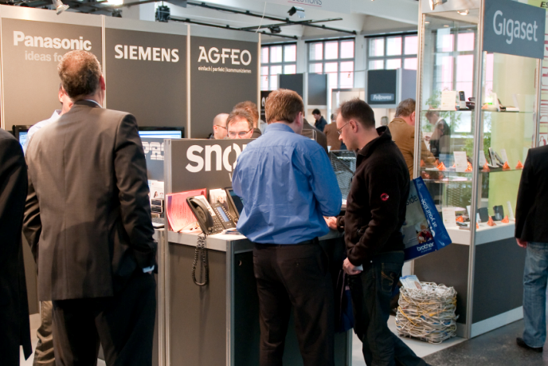
Produktmesse (Mi, Do, Sa)
3000 Quadratmeter Ausstellungsfläche
davon 1200 Quadratmeter reine Standfläche
30 Herstellerstände
12 Kompetenzstände zu Themenschwerpunkten (Netzwerk, Beleuchtung etc.)
3 Lösungsinseln (herstellerübergreifende Anwendungsszenarien für Büro, Eigenheim, Software)
Insgesamt 100 Hersteller vor Ort
Direktverkauf/Messeangebote

Slide 31
Vortragsprogramm (Mi, Do)
 | Raum 1 | Raum 2 | Raum 3
11:15–12:00 | Siemens | VMware | AVM
12:10–12:55 | Ipeak
13:00–13:45 | Adobe | Trend Micro | Veeam
14:00–14:45 | Microsoft | Alcatel FR | Cisco
15:00–15:45 | Dell | Alcatel DE | Symantec
16:00–16:45 | Watchguard | Techsmith | Asus
17:00–17:45 | Adobe | Estos | Lenovo
18:00–18:45 | Devolo | Tandberg | Philips
Party ab 19.00 Uhr mit Apéro Riche, DJ und Übertragung des EM-Spiels

Slide 32
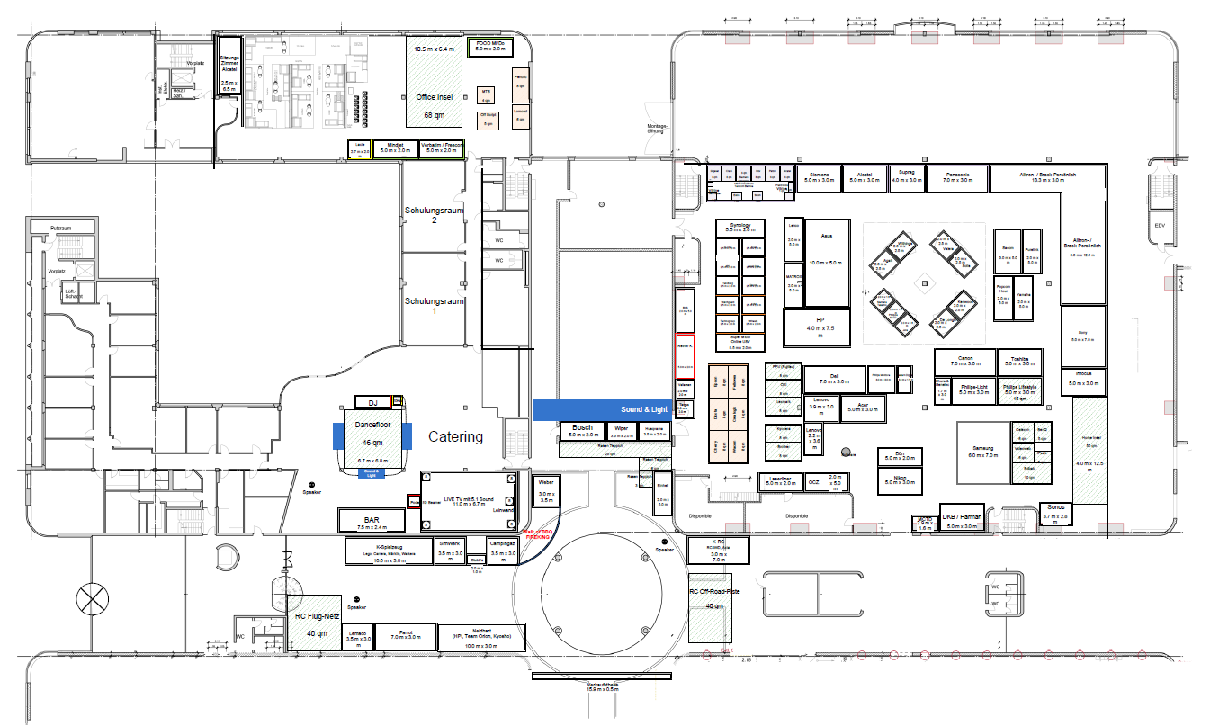
Ausstellung
2. OG: IT, CE, Brack/Alltron persönlich
2. OG: Software/Büro
EG: Hobby/Freizeit

Slide 33
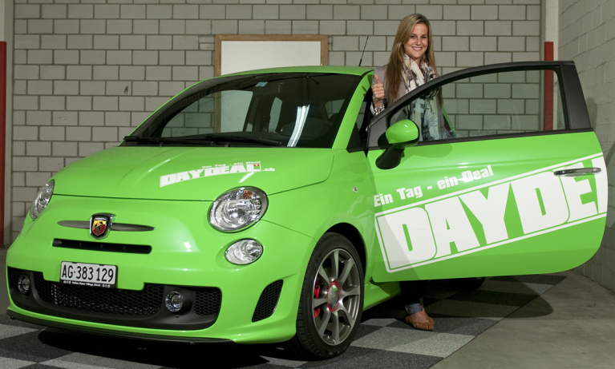
Programm Tag der offenen Tür
10:00: Öffnung des Festgeländes für die Bevölkerung
11.00: Gebäude-Einweihung durch Robert Küng und Roland Brack
11–18 Uhr: Ausstellung, Rundgänge und Attraktionen:
DayDeal.ch-Surfsimulator – Hauptpreis: 1 Jahr lang Fiat 500 Abarth im DayDeal-Design fahren
Ballon-Künstler Stivani – ganzer Tag
1× Karate-Show Karateschule Shozankan
Auftritt Feldmusik Willisau – spielt 1–2× auf dem Gelände
TV-Aerobic-Show Willisau
Showcase und Autogrammstunde Maya Wirz
Autogrammstunde Monique
Autogrammstunde Jennifer Ann Gerber
Markt mit Verpflegungsmöglichkeiten

Slide 34
Swiss Music Night Willisau
ZEITPLAN
16:00 Uhr Türoffnung Konzert-Gelände
18:30 Uhr Remady & Manu-L
19:30 Uhr Stage Fever joiz/SBB/Brack.ch
20:00 Uhr Stefanie Heinzmann
21:00 Uhr Sir Colin
21:45 Uhr BRACK.CH
22:15 Uhr Lovebugs
23:15 Uhr Mr. Da-Nos
00:00 Uhr Surprise DJ
SUPPORTING ACTS
Selina & Hanspeter mit SBB-Song "Welcome Home"
Echo & Soul, Gewinner des Wettbewerbs „Stage Fever“ (joiz/SBB/Brack.ch)
blAke&Mic mit Beats on!
Bart & Kläffer mit „Brack Exclusive“

